Slide 1
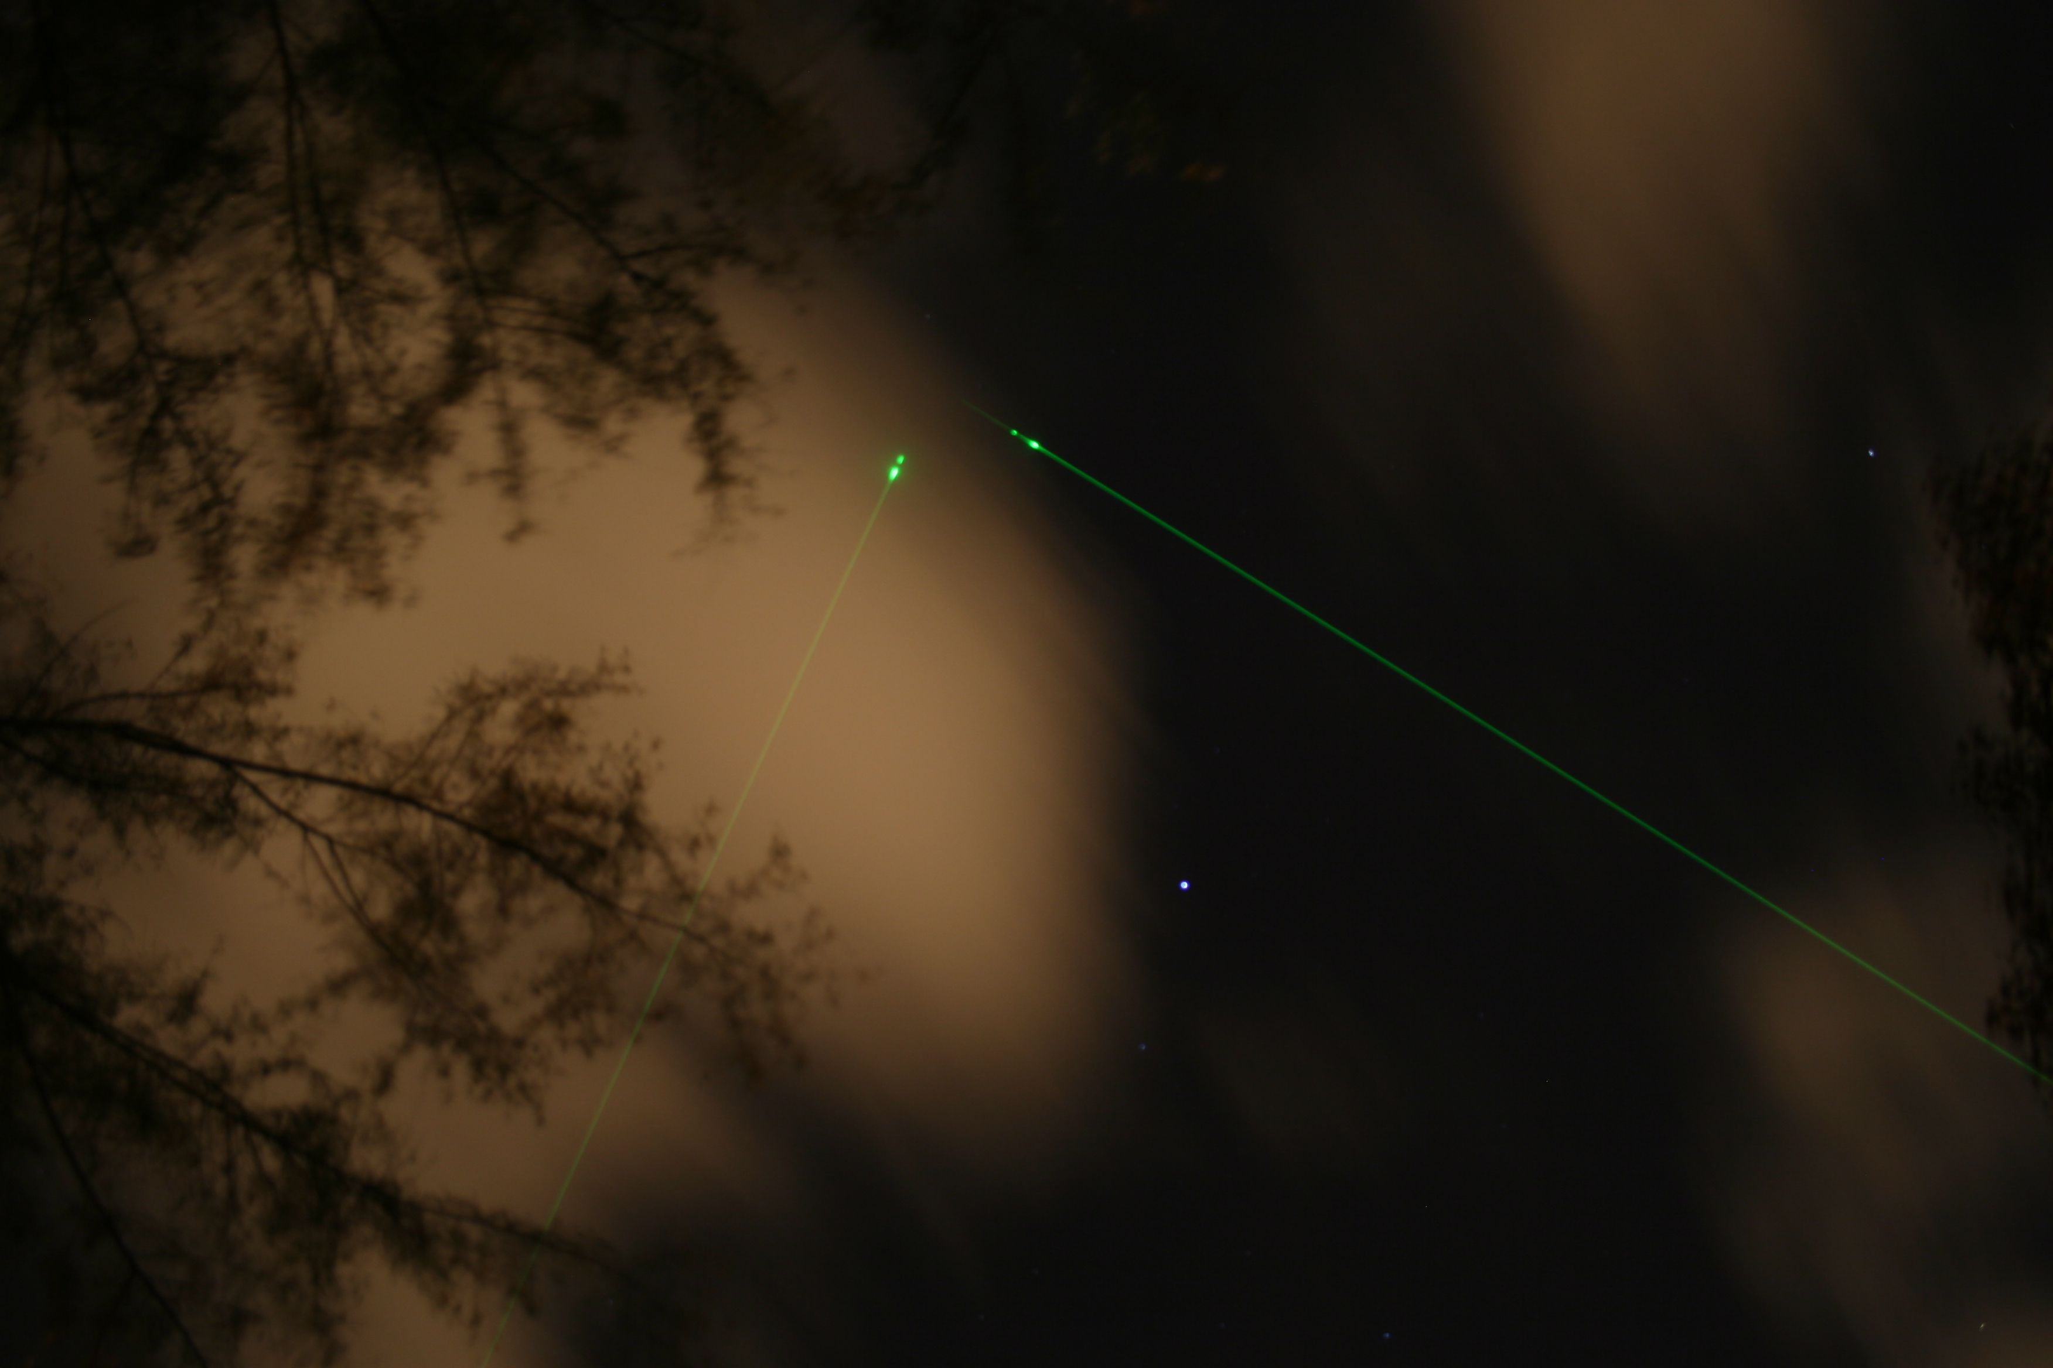

PROJETO INCITE LEAL
LEAL

Slide 2

INtercâmbio CIenTífico de conhecimento do LEAL – INCITE LEAL
INCITE – #03
Geração das trajetórias e retro-trajetórias usando o HYSPLIT
Análise de clusters utilizando os arquivos tdump com os valores de coordenadas e altitudes para as trajetórias
LEAL

Slide 3

HYbrid Single-Particle Lagrangian Integrated Trajectory
Dados do HYSPLIT
Descrição dos dados https://ready.arl.noaa.gov/gdas1.php
Gdas1.MMMYY.wx
GDAS1 – Global Data Assimilation System – resolução de 1 grau de lat/long
MMM – mês (ex: jan, ago, etc...)
YY – ano (ex: 17, 18, etc...)
w - semana
x – número da semana (1, 2, 3, 4 or 5)
Exemplo: Dado da segunda semana de outubro de 2014 – GDAS1.oct14.w2
#=1 - dias 1-7 #=2 - dias 8-14 #=3 - dias 15-21 #=4 - dias 22-28 #=5 - dias 29 – 30/31
LEAL

Slide 4
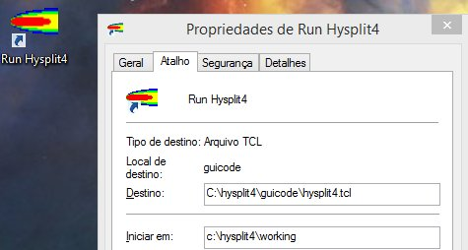

HYbrid Single-Particle Lagrangian Integrated Trajectory
Abrir o arquivo executável do HYSPLIT sempre presente na área de trabalho do computador
Ou ir até o diretório do arquivo executável: C:\hysplit4\guicode\hysplit4.tcl
LEAL

Slide 5
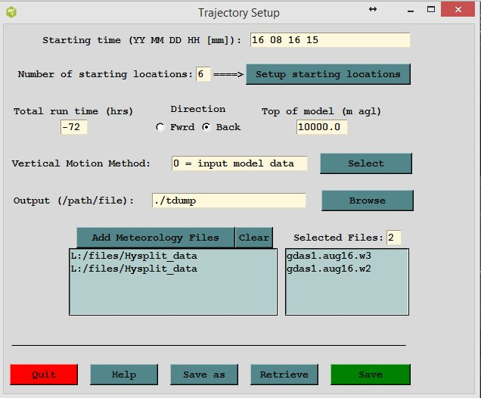
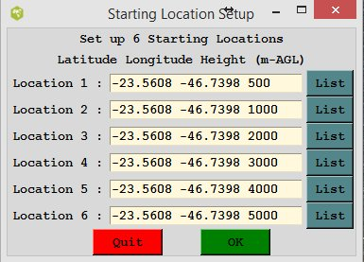
HYbrid Single-Particle Lagrangian Integrated Trajectory
localização de início das trajetórias em termos de coordenadas de lat/long e altitude inicial
Dados de latitude, longitude e altitude inicial da trajetória
LEAL

Slide 6
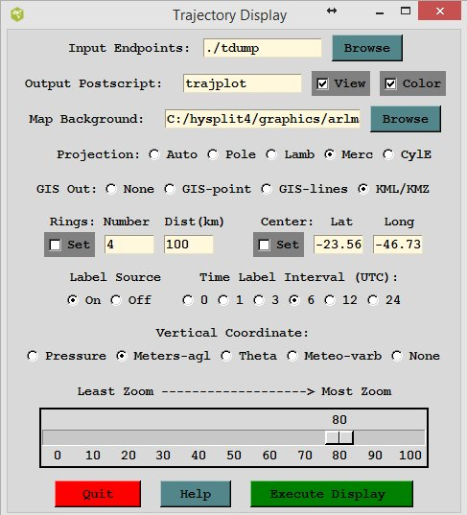
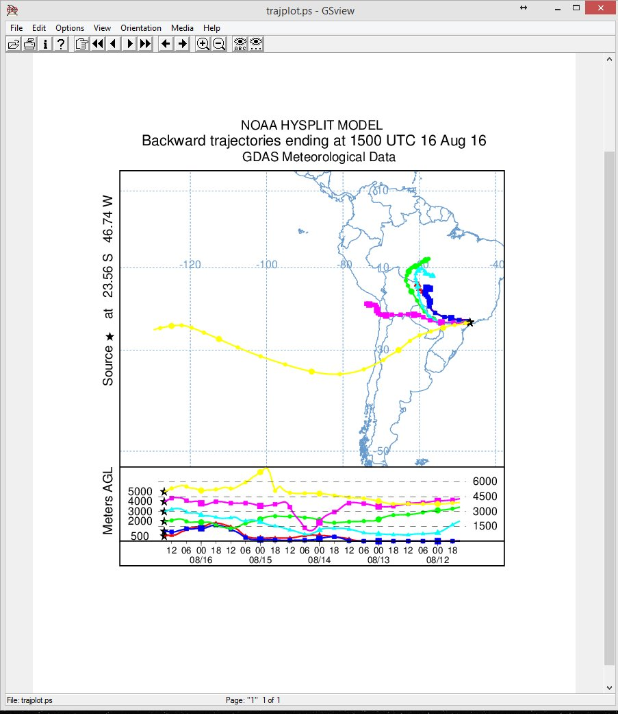
HYbrid Single-Particle Lagrangian Integrated Trajectory
Fazendo os ajustes para gerar as imagens das trajetórias
Arquivo .ps com a trajetória pode ser encontrado na pasta working no diretório dos dados do HYSPLIT
C:\hysplit4\working
LEAL
LEAL

Slide 7
HYbrid Single-Particle Lagrangian Integrated Trajectory
Gerar trajetórias (ou retro-trajetórias) para um período específico
Ex: retro-trajetórias entre 01 e 31 de Agosto de 2007
Definir horários específicos
Ex: a cada 6 horas (00, 06, 12, 18 horas)
Definir uma altitude inicial específica (sóe é possível fazer análise de cluster com uma altitude inicial por vez
Ex: 4000 m
Feito isso, serão gerados uma série de arquivos tdump com os valores de lat/long e atitude
Nesse caso serão 124 arquivos tdump para o mês inteiro de agosto de 2007
LEAL

Slide 8
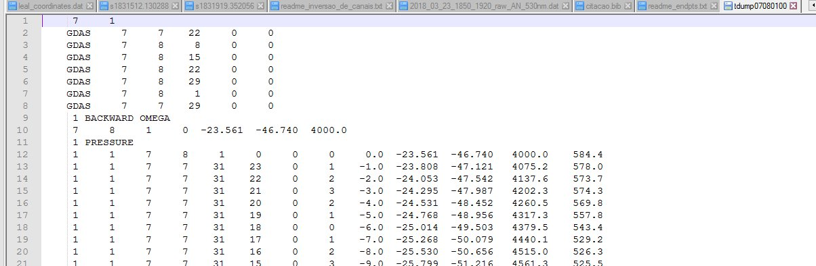
HYbrid Single-Particle Lagrangian Integrated Trajectory
Feito isso, serão gerados uma série de arquivos tdump com os valores de lat/long e atitude
Ex: tdump07080100
Arquivo de retrotrajetória que inicia as 00 do dia 01 de Agosto de 2007 com altitude inicial de 4000 m
LEAL

Slide 9
HYbrid Single-Particle Lagrangian Integrated Trajectory
Os dados tdump serão salvos no diretório C:\hysplit4\working
Colocar todos os arquivos tdump no diretório C:\hysplit4\cluster\endpts
Abrir o programa HYSPLIT e gerar uma trajetória antes de fazer a análise de cluster (quando me passaram isso disseram que algumas vezes o programa travava sem esse “teste” inicial)
LEAL

Slide 10
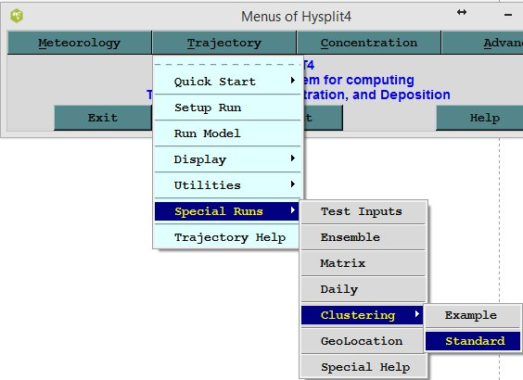
HYbrid Single-Particle Lagrangian Integrated Trajectory
Análises de cluster
Abrir o programa HYSPLIT e clicar em trajectories → Special Runs → Clustering → Standard
LEAL

Slide 11
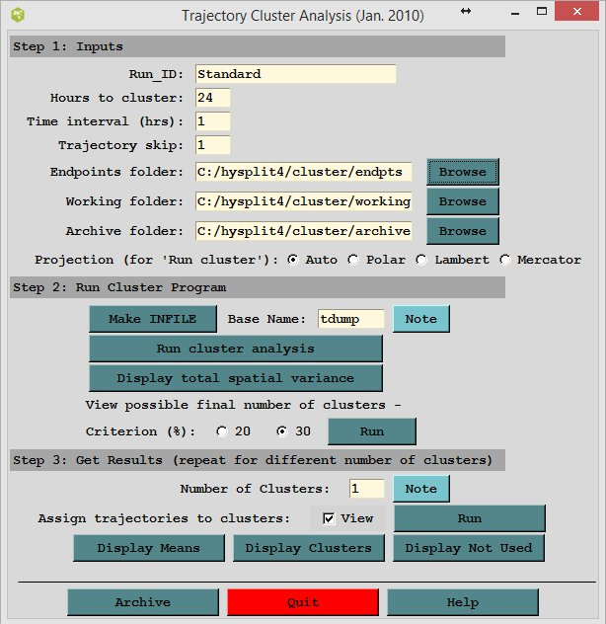
HYbrid Single-Particle Lagrangian Integrated Trajectory
Análises de cluster
Ao abrir a janela Trajectory Cluster Analysis
Ajustar os valores de INPUT:
Run ID: Identidade do resultado da trajetória.
Ex: se for feita uma análise de cluster de São Paulo no ano de 2010, com intervalo temporal de 120 horas de retrotrajetórias e na altitude de 4000 metros, pode-se colocar o nome SP_2010_120h_4000
Hours to cluster – de acordo com a quantidade de horas das trajetórias utilizadas como input (as trajetórias que estiverem ajustadas com quantidade de horsa menor que o valor ajustado não serão computadas)
LEAL

Slide 12
HYbrid Single-Particle Lagrangian Integrated Trajectory
Time interval (hrs) – Identifica qual ponto final de tempo (endpoint) utilizar ao longo da trajetória. Algumas vezes valores maiores que 1 hora são utilizados para salvar tempo de processamento computacional.
Trajectory skip – identifica quais e quantas trajetórias utilizar na análise. 1 é o valor padrão e utiliza todas as trajetórias, 2 faz a média de duas trajetórias, 5 faz média de 5 trajetórias consecutivas e assim sucessivamente.
LEAL

Slide 13
HYbrid Single-Particle Lagrangian Integrated Trajectory
Endpoints folder – Diretório que deve conter todos os arquivos tdump para fazer a clusterização.
Working folder – Diretório onde serão salvos todos os arquivos tdumpo das trajetórias.
Archive folder – diretório onde serão arquivadas todos os dados após a análise, para limpar o diretório Working (lembra de renomear o arquivo de clusterização antes de começar nova análise, para não ser reescrito por um novo arquivo)
Projection – tipo de projeção do mapa para observer as trajetórias
LEAL

Slide 14
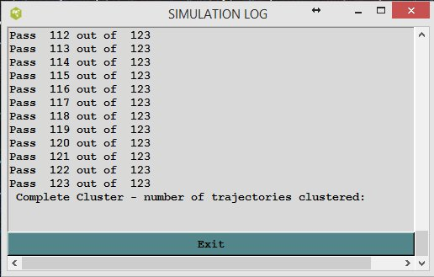
HYbrid Single-Particle Lagrangian Integrated Trajectory
Análises de cluster
Ao abrir a janela Trajectory Cluster Analysis
Ajustar os valores de RUN CLUSTER PROGRAM:
Make INFILE: lista todos os arquivos tdump que serão criados no diretório working
Base name – serão utilizados para a análise de cluster os arquivos com tdump no nome
Run cluster analysis – realiza a análise de cluster
LEAL

Slide 15
HYbrid Single-Particle Lagrangian Integrated Trajectory
Run cluster analysis – WARNING
The cluster analysis program is run here given the INFILE file, the trajectory endpoints files, and the above inputs. On a typical PC, a cluster run with 365 trajectories, 36-h duration, and using every hourly endpoint, will take a couple minutes. Going beyond several years of trajectories will result in a run that will take a long time and/or use much memory. A warning message is given for “larger” runs, but there can be hard to tell if a "large" job fails due to lack of memory and/or is feasible.
For example with 1100 trajectories it may appear not to be running. Try some intermediate runs - 600 trajectories, 900 trajectories - and note the run time. Add to the number of trajectories as reasonable. Let it run overnight. If it takes "too long", increase the "time interval" to say 2 to use every other trajectory endpoint and/or set the "trajectory skip" to say 3 to use every third trajectory.
Another option to bypass possible GUI errors is to run cluster.exe from the command line. To do this, open the "Command Prompt" (for Windows, Start, All Programs, Accessories), cd to your cluster working directory (e.g. cd \hysplit4\cluster\working), and run \hysplit4\exec\cluster.exe.
If the file with the input values CCLUSTER exists in the cluster working directory, cluster.exe will start running, otherwise
you will be prompted for the input values. When done, "exit" the Command Prompt, and return to the GUI for the subsequent processing
LEAL

Slide 16
HYbrid Single-Particle Lagrangian Integrated Trajectory
Análises de cluster
Ao abrir a janela Trajectory Cluster Analysis
Ajustar os valores de RUN CLUSTER PROGRAM:
Display total spatial variance: Mostra o gráfico do número de cluster em função variância espacial total (total space variance - TSV).
LEAL

Slide 17
HYbrid Single-Particle Lagrangian Integrated Trajectory
D = distância entre o ponto final de uma trajetória e o ponto final de uma trajetória média de um cluster
SPVAR = Σ das distâncias D entre os pontos finais e a trajetória média do cluster, ao quadrado ⇒ Σ #clusters #endpoints D²)
TSV = Soma da variância espacial (SPVAR) de todos os clusters – Σ SPVAR
LEAL

Slide 18
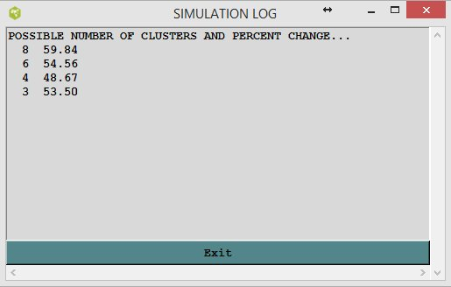
HYbrid Single-Particle Lagrangian Integrated Trajectory
Run – rodar a análise de Cluster em um critério de explicação de 30% para identificar o número possível de clusters
LEAL

Slide 19
HYbrid Single-Particle Lagrangian Integrated Trajectory
Run – rodar a análise de Cluster em um critério de explicação de 30% para identificar o número possível de clusters
O critério de 30% já deve ser suficiente para determinar qual o número ideal de clusters
Mas o ideal é utilizar a análise do “método do cotovelo” (Elbow method)
No qual dever escolher o # de clusters no qual adicionando mais um número, não influencia em quase nada a qualidade da modelagem dos dados.
Em outras palavras, deve-se escolher o número de clusters no qual adicionando mais um número não ocorre praticamente nenhuma variação na soma da variância total (TSV)
LEAL

Slide 20
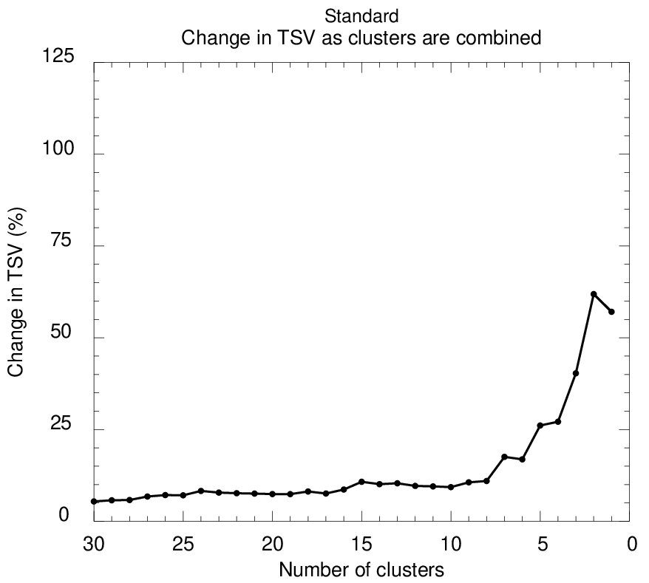
HYbrid Single-Particle Lagrangian Integrated Trajectory
Método do cotovelo
Em outras palavras, deve-se escolher o número de clusters no qual adicionando mais um número não ocorre praticamente nenhuma variação na soma da variância total (TSV)
# de clusters
LEAL

Slide 21
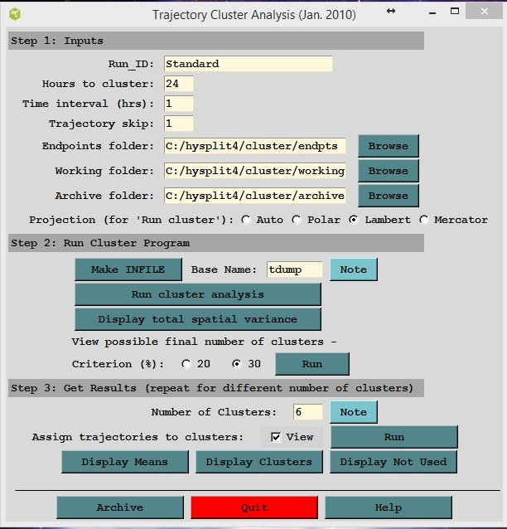
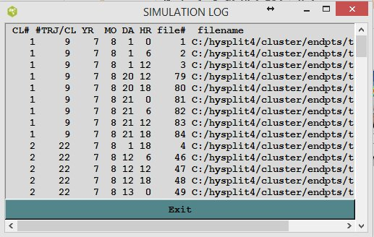
HYbrid Single-Particle Lagrangian Integrated Trajectory
Colocar como valor de entrada a quantidade de clusters obtidas na análise pelo método do cotovelo
Clicar em Run como mostrado pelo círculo azul
E irá aparecer a seguinte janela
LEAL

Slide 22
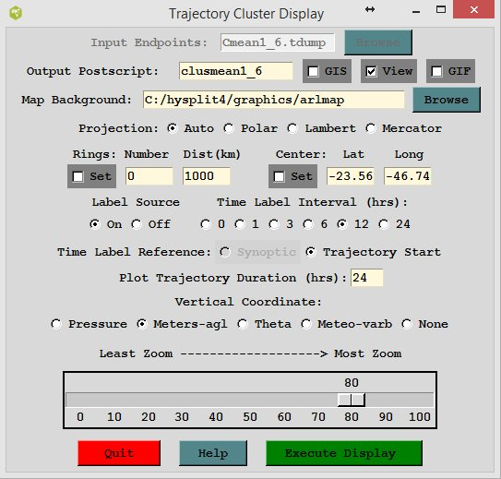
HYbrid Single-Particle Lagrangian Integrated Trajectory
Ao clicar em Display Means irá abrir a seguinte janela de configuração do mapa de trajetórias
irá aparecer a seguinte janela
Faça a configuração para gerar o mapa das trajetórias como apresentado no INCITE #02
LEAL

Slide 23
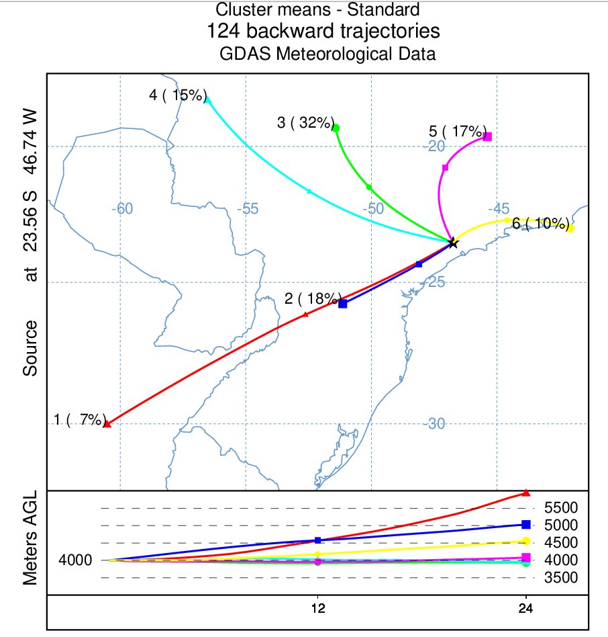
HYbrid Single-Particle Lagrangian Integrated Trajectory
Ao clicar em Execute Display irá abrir o mapa com a “clusterização” das trajetórias
Os valores apresentados em cada cluster representa a porcentagem de trajetórias que chegaram em São Paulo vindas de cada uma dessas direções e altitudes.
LEAL

Slide 24
HYbrid Single-Particle Lagrangian Integrated Trajectory
Após fazer a análise de Cluster e gerar as figuras com porcentagens de trajetórias basta clicar em Archive
Todos os produtos e resultados da análise de Cluster serão arquivados no diretório denominado Archive folder
LEAL

Slide 25
HYbrid Single-Particle Lagrangian Integrated Trajectory
C:\hysplit4\cluster\archive
No diretório Archive serão encontrados os arquivos tdump do conjuntos de trajetórias e da trajetória média determinada pela análise de Cluster
O arquivo .ps com o mapa da análise de cluster (clusmean1_6.ps)
A análise do método do cotovelo (clusplot.ps)
E os mapas individuais para cada cada um dos conjuntos de trajetórias
Exemplo (clusplot1_6.ps, clusplot2_6.ps, ..., clusplot6_6.ps)
LEAL

